Slide 1

SỞ GIÁO DỤC VÀ ĐÀO TẠO HẢI PHÒNG
PHÒNG GIÁO DỤC MẦM NON
BẢO ĐẢM QUYỀN CON NGƯỜI
TRONG CƠ SỞ GIÁO DỤC MẦM NON
Nguyễn Thị Minh Huệ - CV Phòng GDMN, Sở GD&ĐT
Hải Phòng, tháng 12 năm 2024

Slide 2
BẢO ĐẢM QUYỀN CON NGƯỜI TRONG CƠ SỞ GDMN
Mỗi thành viên trong cơ sở GDMN là một chủ thể hưởng QCN của chính họ. Trong đó, trẻ em là chủ thể hưởng quyền đặc biệt, vừa là chủ thể hưởng quyền, vừa là đối tượng được bảo vệ của các chủ thể, được quy định trong pháp luật quốc tế và pháp luật quốc gia.
1. . Chủ thể có nghĩa vụ bảo đảm quyền
1.1. Chủ thể có vai trò, trách nhiệm trong bảo đảm, bảo vệ QCN
Cán bộ quản lý của cơ sở GDMN có nghĩa vụ thực hiện quyền của giáo viên, nhân viên, người lao động; đảm bảo công bằng, bình đẳng cho họ theo các quy định của pháp luật; triển khai và đảm bảo thực hiện các hoạt động, chính sách, quy định, quy tắc ứng xử tôn trọng QCN cho tất cả thành viên trong nhà trường. Giáo viên và nhân viên có trách nhiệm thực hiện quyền của người khác trên cơ sở tôn trọng lẫn nhau và tôn trọng quyền của cán bộ quản lý theo đúng quy định của nhà trường và quy định của pháp luật. Trong trường hợp quyền của các bên liên quan có sự xung đột, cán bộ quản lý là người chịu trách nhiệm tổ chức các cuộc họp, đàm phán, giải quyết một cách công bằng, công khai, minh bạch.
1.2. Chủ thể có vai trò, trách nhiệm trong bảo đảm, bảo vệ QTE
Các chủ thể bảo vệ QCN cũng chính là các chủ thể có trách nhiệm bảo vệ quyền cho TE. Vai trò, trách nhiệm của các chủ thể trong việc bảo đảm QTE theo Hiến pháp và pháp luật Việt Nam như sau:
- Vai trò của gia đình
Điều 37. Hiến pháp 2013 khẳng định: “Trẻ em được Nhà nước, gia đình và xã hội bảo vệ, chăm sóc và giáo dục; được tham gia vào các vấn đề về trẻ em. Nghiêm cấm xâm hại, hành hạ, ngược đãi, bỏ mặc, lạm dụng, bóc lột sức lao động và những hành vi khác vi phạm QTE”.
Mục II chương VI Luật Trẻ em 2016 dành 7 điều khoản (từ điều 96 đến điều 102) đề cập đến trách nhiệm của gia đình, cá nhân và cơ sở giáo dục. Trong đó, “Cha, mẹ, các thành viên trong gia đình có trách nhiệm: 1.ND-CS-GD trẻ em; 2. Giáo dục trẻ em; 3. Bảo vệ an toàn cho trẻ em; 4. Tạo điều kiện để trẻ em tham gia hoạt động văn hóa, nghệ thuật, thể thao và các hoạt động xã hội phù hợp; 5. Tạo điều kiện hướng dẫn trẻ em tiếp cận nguồn thông tin an toàn, phù hợp với độ tuổi, giới tính và mức độ trưởng thành của trẻ em; 6. Bảo đảm sự tham gia của trẻ em trong gia đình” (Điều 75 và khoản 1 Điều 78 Luật trẻ em). Các quy định trên cho thấy, không nơi nào và không có chủ thể nào có thể bảo vệ quyền lợi của trẻ em tốt bằng chính gia đình các em.
- Vai trò của trường mầm non:
Trường mầm non là chủ thể quan trọng thứ hai sau gia đình trong việc bảo vệ QTE được quy định tại Điều 37 Hiến pháp 2013 và các điều 96 đến 102 Luật Trẻ em 2016. Cụ thể hơn, Điều 53 Nghị định 56/2017/NĐ-CP ngày 9 tháng 5 năm 2027 quy định chi tiết một số điều của Luật Trẻ em quy định: Nhà trường tạo điều kiện để trẻ tham gia các hoạt động xã hội phù hợp; bày tỏ ý kiến, nguyện vọng về những vấn đề trẻ em quan tâm thông qua các hình thức (khoản 2 Điều 74 Luật trẻ em).
- Bên cạnh hai chủ thể rất quan trọng và trực tiếp là gia đình và nhà trường, các chủ thể sau có trách nhiệm bảo vệ QTE, được Luật trẻ em 2016 và Nghị định 56/2017/NĐ-CP quy định: Quốc hội và Hội đồng nhân dân các cấp; Chính phủ; Tòa án nhân dân và Viện kiểm sát nhân dân; Bộ Giáo dục và đào tạo; Các Bộ, cơ quan ngang Bộ, cơ quan thuộc Chính phủ; Ủy ban nhân dân các cấp; Mặt trận Tổ quốc Việt Nam và các thành viên; Các tổ chức xã hội.

Slide 3
BẢO ĐẢM QUYỀN CON NGƯỜI TRONG CƠ SỞ GDMN
2. Biểu hiện các hoạt động thực hiện QCN trong cơ sở GDMN
2.1. Về quản lý nhà trường
Nhà trường có các tài liệu, thiết bị, đồ dùng, đồ chơi phù hợp với khả năng và sở thích của trẻ em, có ý nghĩa về mặt xã hội và giáo dục đối với trẻ, đồng thời phản ánh sự đa dạng về hoàn cảnh, văn hóa, ngôn ngữ của trẻ.
Cần đặc biệt chú ý đến nhu cầu của các nhóm yếu thế trong việc tiếp cận các tài liệu, thiết bị, đồ dùng, đồ chơi; thúc đẩy sự công nhận và hòa nhập xã hội của trẻ em có hoàn cảnh khó khăn, trẻ em mồ côi, trẻ em khuyết tật.

Slide 4
BẢO ĐẢM QUYỀN CON NGƯỜI TRONG CƠ SỞ GDMN
2. Biểu hiện các hoạt động thực hiện QCN trong cơ sở GDMN
2.2. Về chương trình giáo dục của cơ sở GDMN
Chương trình giáo dục nhà trường có tích hợp nội dung giáo dục QTE. Trong quá trình giáo dục đó phải có sự tham gia và trao quyền cho trẻ em, cung cấp cho trẻ những cơ hội thực tế để thực hiện các quyền và trách nhiệm của mình theo những cách phù hợp với sở thích, mối quan tâm và khả năng phát triển của trẻ.
Giáo dục QTE gắn liền với các vấn đề hàng ngày ở nhà, ở trường và các môi trường cộng đồng khác mà trẻ tham gia; đồng thời, gắn liền giáo dục quyền và bổn phận của TE và của người khác.
Chương trình giáo dục nhà trường và của lớp đáp ứng khả năng, nhu cầu của cá nhân trẻ em, bao gồm cả trẻ em khuyết tật.

Slide 5
BẢO ĐẢM QUYỀN CON NGƯỜI TRONG CƠ SỞ GDMN
2. Biểu hiện các hoạt động thực hiện QCN trong cơ sở GDMN
2.3. Về hoạt động ND-CS-GD trẻ
Có chế độ dinh dưỡng hợp lý cho trẻ em thể hiện qua thực đơn và các bữa ăn hằng ngày; có phòng học phù hợp, có đủ nước sạch, công trình vệ sinh; thực hiện vệ sinh tốt cho trẻ; có chế độ chăm sóc phù hợp với trẻ khuyết tật; có chương trình hỗ trợ, tư vấn chăm sóc và dinh dưỡng trẻ em tại gia đình; có đầy đủ thông tin tiêm chủng cung cấp cho cha mẹ trẻ và hỗ trợ họ trong việc tiêm chủng cho trẻ.
Các HĐ và phương pháp tổ chức HĐ của giáo viên hướng tới trẻ em có cơ hội được tiếp thu ngôn ngữ và tiếp xúc với các câu chuyện, khuyến khích trẻ tò mò, khám phá, hiểu các khái niệm cơ bản, khuyến khích tính sáng tạo và tư duy phản biện.
Về xã hội: mỗi cá nhân trong nhà trường, bao gồm cả trẻ em, hiểu về bản sắc của chính mình, hiểu các mối quan hệ trong gia đình và hàng xóm, tương tác với bạn bè và những người khác theo các chuẩn mực được xã hội chấp nhận, có kỹ năng giao tiếp tốt, có khả năng hợp tác. Về đạo đức và cảm xúc: xây dựng được các mối quan hệ giữa các cá nhân trong nhà trường có tính ổn định, gắn kết, chia sẻ, cảm thông lẫn nhau.
Kết quả HĐ giáo dục của nhà trường đạt được là: Trẻ em hiểu và thể hiện tình cảm yêu thương với mọi người xung quanh, luôn có cảm giác an toàn; hiểu được các giá trị niềm tin của gia đình và nhà trường, học được điều gì là đúng và điều gì là không đúng, là người có tư duy phản biện, có khả năng thực hiện các hành động vừa sức để bảo vệ chính mình.

Slide 6
BẢO ĐẢM QUYỀN CON NGƯỜI TRONG CƠ SỞ GDMN
2. Biểu hiện các hoạt động thực hiện QCN trong cơ sở GDMN
2.4. Về biểu hiện của trẻ em khi đến trường
Trẻ em vui thích khi đến lớp, năng động, tự tin và sẵn sàng tham gia các hoạt động.
Trẻ khỏe mạnh, được chăm sóc sức khỏe y tế thường xuyên, được ăn uống, nghỉ ngơi, vui chơi theo đúng nhu cầu của lứa tuổi.
Trẻ được tự do bày tỏ quan điểm cá nhân, được nói tiếng nói, thể hiện bản sắc văn hóa riêng.
Trẻ được đối xử bình đẳng và công bằng và biết đối xử bình đẳng và công bằng với trẻ em khác.
Trẻ biết tôn trọng sự khác biệt của các bạn
Được tham gia xây dựng nội quy lớp học, lựa chọn các hoạt động giáo dục theo khả năng và nhu cầu.

Slide 7
BẢO ĐẢM QUYỀN CON NGƯỜI TRONG CƠ SỞ GDMN
2. Biểu hiện các hoạt động thực hiện QCN trong cơ sở GDMN
2.5. Về giáo viên
Giáo viên tổ chức các hoạt động học thông qua chơi cho trẻ, tạo nhiều cơ hội cho trẻ được tham gia các hoạt động vui chơi, trải nghiệm phù hợp với tuổi.
Giáo viên luôn quan tâm, quan sát và nhận ra những biểu hiện bất thường của trẻ để bảo vệ trẻ kịp thời.
Giáo viên biết cách xử lý khi phát hiện các hành vi vi phạm quyền của trẻ, kể cả hành vi đó được gây ra bởi cha mẹ trẻ và những người trong gia đình trẻ.

Slide 8
BẢO ĐẢM QUYỀN CON NGƯỜI TRONG CƠ SỞ GDMN
2. Biểu hiện các hoạt động thực hiện QCN trong cơ sở GDMN
2.6. Về cán bộ quản lý
Cán bộ quản lý có thái độ và hành động đối xử công bằng, tôn trọng với mọi thành viên trong nhà trường; xây dựng được kế hoạch tuyên truyền, giáo dục, thực hiện và kiểm tra việc thực hiện QCN trong cơ sở GDMN nơi mình quản lý; có chiến lược phối hợp, huy động nguồn lực cộng đồng vào việc nâng cao chất lượng ND-CS-GD và bảo vệ trẻ em của nhà trường; xây dựng được các chính sách cho CBQL-GV-NV đảm bảo công bằng và hỗ trợ họ; triển khai các dịch vụ ND-CS-GD trẻ dựa trên các nguyên tắc thực hiện QCN; triển khai được các hoạt động hỗ trợ cha mẹ trong thực hiện và bảo vệ QCN.
2.7. Về nhân viên
Các nhân viên trong trường có hiểu biết đúng và đủ về QCN để thực hiện các hành vi tôn trọng QCN của tất cả thành viên trong nhà trường, đặc biệt tôn trọng và bảo vệ trẻ em. Nhân viên làm đúng trách nhiệm trong công việc được giao nhằm đảm bảo tốt nhất QCN của trẻ em được thực thi.

Slide 9
BẢO ĐẢM QUYỀN CON NGƯỜI TRONG CƠ SỞ GDMN
2. Biểu hiện các hoạt động thực hiện QCN trong cơ sở GDMN
2.8. Về cha mẹ trẻ và người giám hộ
Cha mẹ trẻ và người giám hộ có kiến thức về QCN, QTE biết rằng bất kì ai cũng có QCN, trong đó có con cháu của họ và cần được bảo vệ. Chăm sóc và yêu thương con cháu của họ và đối xử công bằng với trẻ em khác. Ứng xử tôn trọng mọi người xung quanh, thể hiện hành vi, lời nói tôn trọng trẻ em, CBQL-GV-NV trong trường. Biết cách giải quyết hài hòa, tôn trọng, hợp tác và dựa trên pháp luật khi có vấn đề xảy ra với con cháu của họ liên quan đến việc ND-CS-GD trẻ em ở nhà trường.

Slide 10
NHẬN DIỆN MỘT SỐ HÀNH VI VI PHẠM QCN, QTE TRONG CƠ SỞ GDMN
3. Một số hành vi vi phạm QCN đối với CBQL-GV-NV trong cơ sở GDMN
Các hành vi vi phạm:
Vi phạm quyền được bảo vệ về tính mạng, sức khỏe, nhân phẩm, danh dự của con người; quyền tự do dân chủ; quyền sở hữu
    Các tội danh có thể bị truy cứu:
Tội vô ý làm chết người; Tội không cứu giúp người đang ở trong tình trạng nguy hiểm đến tính mạng; Tội cố ý/vô ý gây thương tích hoặc gây tổn hại cho sức khỏe của người khác…

Slide 11
Nhận diện hành vi vi phạm quyền trẻ em
Các quyền của trẻ em bị vi phạm | Một số hành vi vi phạm của cán bộ quản lí, giáo viên, nhân viên | Một số hành vi vi phạm của cha mẹ và người giám hộ
1. Vi phạm các quyền được sống | – Thực đơn và chế độ bữa ăn thiếu chất. – Ép trẻ ăn khiến trẻ hóc sặc, nôn trớ hoặc sợ hãi về tinh thần. – Cho trẻ uống thuốc / siro quá liều hoặc không cho trẻ uống thuốc theo đơn mà gia đình đã gửi. – Không quan sát và phát hiện kịp thời trẻ bị ốm đau, ngã, tai nạn, thương tích tại thời điểm trẻ ở trường mầm non. | – Bỏ mặc, sao nhãng trẻ (không tắm gội thường xuyên; để trẻ bị đói khát, ăn mặc rách rưới, mặc quần áo bẩn; bỏ mặc khi trẻ bị ốm). – Cho trẻ uống thuốc ngủ để trẻ ngủ mà không có chỉ định của bác sĩ.
2. Vi phạm các quyền được phát triển | – Bắt trẻ học quá nhiều. – Không cho trẻ chơi theo ý thích. – Yêu cầu tất cả trẻ tham gia hoạt động như nhau, đạt kết quả như nhau. | – Bắt trẻ học nhiều, học môn năng khiếu mà trẻ không thích, học quá sức. – Ít thời gian cho trẻ ngủ và nghỉ ngơi, vui chơi.

Slide 12
Nhận diện hành vi vi phạm quyền trẻ em
3. Vi phạm các quyền được bảo vệ | – Bỏ mặc trẻ một mình trong lớp hoặc trong phòng vệ sinh, hoặc ngoài hành lang, ngoài trời để trừng phạt trẻ. – Đánh trẻ. – Không quản lí trẻ để trẻ bị lạc, bị bắt cóc. – Sỉ nhục, xúc phạm, chê bai, định kiến với trẻ. | – Đánh đập, hành hạ trẻ. – Quấy rối tình dục, dâm ô trẻ em. – Sỉ nhục, mắng chửi trẻ. – Đe doạ đánh trẻ. – Mua bán trẻ em.
4. Vi phạm các quyền được tham gia | – Không cho trẻ nêu ý kiến, tự do lựa chọn hoạt động. – Làm hộ trẻ. – Quyết định thay trẻ. – Áp đặt trẻ vào một góc chơi theo ý của giáo viên. – Áp đặt trẻ trả lời theo cách giáo viên muốn, ấn định. – Chọn trẻ ngoan, giỏi tham gia các hoạt động dự giờ, thi giáo viên giỏi, biểu diễn… dẫn đến việc những trẻ được cho là không ngoan, không giỏi ít có cơ hội học tập tốt hơn. | – Không lắng nghe ý kiến của trẻ. – Không cho trẻ biết các sự việc, vấn đề liên quan đến trẻ để trẻ được lựa chọn và quyết định.

Slide 13
HƯỚNG DẪN
TÍCH HỢP NỘI DUNG GIÁO DỤC QUYỀN TRẺ EM
CHO TRẺ MẪU GIÁO

Slide 14
CÁC QUYỀN CỦA TRẺ EM
1.Quyền được sống: Trẻ được ăn, uống theo nhu cầu; được có nước sạch; được chăm sóc và bảo vệ sức khỏe (khám sức khỏe định kì, tiêm chủng, được phòng và chữa bệnh…); được có nhà ở, được sống cùng cha mẹ,…
2.Quyền được bảo vệ: Trẻ được bảo vệ không bị bóc lột sức lao động và lạm dụng; không bị bạo hành và xâm hại; không bị phân biệt, đối xử
3.Quyền được phát triển: Trẻ được học tập và vui chơi; được phát triển toàn diện về thể chất, tinh thần, trí tuệ, đạo đức và xã hội; được sống trong môi trường giáo dục an toàn, lành mạnh, thân thiện; được lựa chọn học tập các môn năng khiếu mà trẻ thích,…
4.Quyền được tham gia: Trẻ được bày tỏ ý kiến và được tôn trọng ý kiến của mình; được tự do lựa chọn khu vực hoạt động; được tự do tham gia vào các nhóm chơi, tạo nhóm chơi; được tự ra quyết định; tham gia vào các hoạt động văn hóa của cộng đồng;…

Slide 15
BỔN PHẬN CỦA TRẺ EM
Bổn phận của trẻ em:
+ Bổn phận của trẻ em với bản thân: Có trách nhiệm với bản thân; không hủy hoại thân thể, danh dự, nhân phẩm, tài sản của bản thân; sống trung thực, khiêm tốn; giữ gìn vệ sinh, rèn luyện thân thể; chăm chỉ học tập, không tự ý bỏ học, không rời bỏ gia đình sống; không xem hình ảnh, phim có nội dung xấu, bạo lực, độc hại.
+ Bổn phận của trẻ em đối với gia đình: Kính trọng, lễ phép, hiếu thảo với ông bà, cha mẹ; yêu thương, quan tâm, chia sẻ tình cảm, nguyện vọng với cha mẹ và các thành viên trong gia đình, dòng họ; Học tập, rèn luyện, giữ gìn nề nếp gia đình, phụ giúp cha mẹ và các thành viên trong gia đình những công việc phù hợp với độ tuổi, giới tính và sự phát triển của trẻ em.
+ Bổn phận của trẻ em đối với nhà trường và thầy cô giáo: Yêu quý, tôn trọng giáo viên, cán bộ, nhân viên của nhà trường; thương yêu, đoàn kết, chia sẻ, tôn trọng, giúp đỡ bạn bè; chăm chỉ học tập; giữ gìn, bảo vệ tài sản và chấp hành đầy đủ nội quy, quy định của nhà trường, lớp học và góc chơi.
+ Bổn phận của trẻ em đối với cộng đồng, xã hội: Tôn trọng, lễ phép với người lớn tuổi; quan tâm, giúp đỡ người khác phù hợp với khả năng, sức khỏe, độ tuổi của mình; tôn trọng quyền, danh dự, nhân phẩm của người khác; chấp hành quy định về an toàn giao thông và trật tự, an toàn xã hội; bảo vệ, giữ gìn đồ dùng, đồ chơi và các tài sản công cộng; nói cho người lớn biết về hành vi đối với trẻ đang là hành vi vi phạm pháp luật.
+ Bổn phận của trẻ em đối với quê hương đất nước: Yêu quê hương, đất nước, yêu con người; giữ gìn bản sắc văn hóa, phong tục, tập quán tốt đẹp của dân tộc; giữ gìn, bảo vệ danh lam thắng cảnh, di tích lịch sử của quê hương, đất nước. Tuân thủ và chấp hành pháp luật; đoàn kết, hợp tác, giao lưu với bạn bè, trẻ em quốc tế phù hợp với độ tuổi.

Slide 16
HƯỚNG DẪN TÍCH HỢP NỘI DUNG GIÁO DỤC QUYỀN TRẺ EM (QTE) CHO TRẺ MG
1. Phát triển chương trình nhà trường tích hợp nội dung giáo dục QTE
1.1. Mục đích
Tích hợp giáo dục QTE để bảo đảm trẻ nắm được quyền cơ bản và bổn phận của mình thông qua các hoạt động giáo dục; đảm bảo quyền của trẻ em được quan tâm và thực thi một cách mạnh mẽ hơn.
1.2. Nội dung
Thể hiện tích hợp nội dung giáo dục QTE trong các thành tố của Chương trình giáo dục nhà trường (từ mục tiêu, nội dung giáo dục và kết quả mong đợi, phương pháp, hình thức tổ chức các hoạt động giáo dục…).

Slide 17
HƯỚNG DẪN TÍCH HỢP NỘI DUNG GIÁO DỤC QUYỀN TRẺ EM (QTE) CHO TRẺ MG
1.3. Cách tiến hành
Chương trình GDMN là chương trình khung quốc gia, các nhà trường được quyền tự chủ trong việc phát triển chương trình này thành chương trình giáo dục phù hợp với cơ sở của mình. Khi phát triển chương trình giáo dục nhà trường, cần dựa trên một số quan điểm, nguyên tắc, phương pháp nhấn mạnh đến QCN như: chương trình phải bảo đảm sự đa dạng (không có sự phân biệt đối xử về văn hoá, dân tộc, ngôn ngữ, hoàn cảnh gia đình, địa vị xã hội…) và sự hoà nhập của trẻ (nhấn mạnh đến sự khác biệt của mỗi cá nhân).
Trong quá trình phát triển chương trình giáo dục nhà trường, các cơ sở GDMN có thể xác định cụ thể hơn nữa mục tiêu (tầm nhìn, sứ mệnh) nội dung giáo dục và kết quả mong đợi của Chương trình GDMN nhà trường. Khi đó, cần lồng ghép mục tiêu giáo dục QTE, các giá trị liên quan đến bảo đảm QTE được thực thi. Tích hợp một cách phù hợp mục tiêu giáo dục QTE trong kết quả mong đợi và một phần/khía cạnh nào đó của nội dung giáo dục ở các lĩnh vực giáo dục trong Chương trình GDMN có liên quan như: các chỉ số đề cập đến việc trẻ em có nhận thức, kĩ năng, thái độ liên quan đến QTE; trẻ biết tôn trọng người khác...

Slide 18
HƯỚNG DẪN TÍCH HỢP NỘI DUNG GIÁO DỤC QUYỀN TRẺ EM (QTE) CHO TRẺ MG
Ví dụ gợi ý: Một số mục tiêu GD sau đây liên quan đến QCN có thể được xem xét lồng ghép một cách phù hợp nội hàm của nó khi xác định mục tiêu, nội dung, kết quả mong đợi trong chương trình GDMN của nhà trường:
Trường mầm non phải trở thành một môi trường an toàn, lành mạnh, thân thiện và tạo cơ hội cho mọi trẻ được:
+ Biết được các quyền, nghĩa vụ/bổn phận của bản thân và người khác;
+ Được đối xử công bằng và bình đẳng, được tạo cơ hội để phát triển; được người lớn lắng nghe các ý kiến/mong muốn và thực thi nó một cách phù hợp trong thực tiễn.
+ Tôn trọng, hiểu về giá trị bình đẳng của tất cả mọi người và các quyền mà mọi trẻ em đều được hưởng;
+ Cởi mở, tôn trọng, đoàn kết và trách nhiệm với bản thân, với người khác;
+ Chấp nhận sự khác biệt; bày tỏ ý kiến/ quan điểm của riêng mình và sẵn sàng lắng nghe ý kiến của người khác.
+ Trẻ có cơ hội trình bày, trình diễn, giới thiệu… những nét văn hóa của gia đình, dân tộc của trẻ với các bạn: các món ăn, bài hát, làn điệu dân ca, trang phục, trờ chơi, ngày lễ…
+ Tạo cơ hội cho trẻ thực hiện quyền tham gia trong lựa chọn chủ đề trong kế hoạch giáo dục, các hoạt động chung của lớp, của trường… Nhà trường và giáo viên xây dựng kế hoạch và lựa chọn các hoạt động ngày lễ hội, các hoạt động trải nghiệm… để đảm bảo cơ hội tham gia của tất cả trẻ, bao gồm cả những trẻ không có năng khiếu, khả năng nổi trội…để đảm bảo mọi trẻ đều được tham gia các buổi biểu diễn, các hoạt động vui chơi, lễ hội của trường, lớp.

Slide 19
HƯỚNG DẪN TÍCH HỢP NỘI DUNG GIÁO DỤC QUYỀN TRẺ EM (QTE) CHO TRẺ MG
Thực hiện tích hợp nội dung giáo dục QTE trong các hoạt động giáo dục
Giáo dục QTE được thực hiện dưới hình thức tích hợp trong mọi hoạt động của trẻ ở cơ sở GDMN: HĐ chơi; HĐ học; HĐ đón, trả trẻ; HĐ ăn, ngủ, vệ sinh; HĐ lao động…

Slide 20
HƯỚNG DẪN TÍCH HỢP NỘI DUNG GIÁO DỤC QUYỀN TRẺ EM (QTE) CHO TRẺ MG

Slide 21
HƯỚNG DẪN TÍCH HỢP NỘI DUNG GIÁO DỤC QUYỀN TRẺ EM (QTE) CHO TRẺ MG
2. Tích hợp giáo dục QTE cho trẻ mẫu giáo trong hoạt động học
Việc tích hợp nội dung GD QTE có thể được thực hiện ở 3 mức độ như sau:
- Mức độ toàn phần: Mức độ này xảy ra khi mục tiêu và nội dung của HĐ học phù hợp (gần như tương đồng) với mục tiêu và nội dung của GD QTE.
VD: HĐ khám phá xã hội “Bổn phận của trẻ trong gia đình” (đối tượng trẻ 5 tuổi, chủ đề gia đình). Như vậy, tên, mục tiêu và nội dung của HĐ học này gần như có sự tương đồng hoàn toàn với nội dung GD QTE (Quyền và bổn phận của trẻ em).
- Mức độ bộ phận: Mức độ này xảy ra khi chỉ có một hay một số phần của HĐ học có mục tiêu và nội dung GD phù hợp để có thể lồng ghép vào đó nội dung GD QTE.
VD: HĐ Phát triển TC&KNXH “Nhận biết sở thích, khả năng của bản thân và của người khác” (đối tượng trẻ 5 tuổi, chủ đề bé và các bạn). Như vậy, tên, mục tiêu và nội dung của HĐ học này có sự tương đồng một cách phù hợp với nội dung GD QTE (Tôn trọng sở thích của bản thân, tôn trọng sở thích của người khác).
- Mức độ liên hệ: Mức độ này xảy ra khi một số HĐ học có nội dung có thể liên hệ với nội dung GD QTE.
VD: HĐ GD phát triển ngôn ngữ, đọc bài thơ “Quạt cho bà ngủ” (Chủ đề Gia đình). Từ nội dung, ý nghĩa của bài thơ, GV có thể trò chuyện và từ đó liên hệ với GD QTE: Mọi người trong gia đình ai cũng có quyền được người khác quan tâm, yêu thương, đồng thời ai cũng có trách và bổn phận quan tâm, yêu thương người khác, nhất là đối với người già, người yếu đuối, người đang ốm bệnh.
Đồng thời, lồng ghép các nội dung GD về bổn phận của trẻ, cho trẻ thấy mối liên hệ giữa quyền và trách nhiệm trong mỗi HĐ của trẻ. Trong nội dung HĐ học hoặc trong quá trình tổ chức HĐ học, GV cần chú ý lồng ghép một cách hợp lý về quyền và trách nhiệm để thực hiện các quyền đó. Trẻ có quyền học tập, tham gia đầy đủ các HĐ do cô tổ chức và HĐ cùng các bạn; đồng thời, trẻ có bổn phận tuân theo các quy tắc lớp học về sự tham gia, tích cực HĐ, thực hiện nhiệm vụ đến cùng, hợp tác với các bạn, giữ gìn và cất dọn đồ dùng đúng chỗ…

Slide 22
HƯỚNG DẪN TÍCH HỢP NỘI DUNG GIÁO DỤC QUYỀN TRẺ EM (QTE) CHO TRẺ MG
. Nguyên tắc tích hợp ND về Quyền trẻ em trong hoạt động học
- Đảm bảo tính tự nhiên, hợp lý, khách quan
- Đảm bảo tính vừa sức cho trẻ

Slide 23
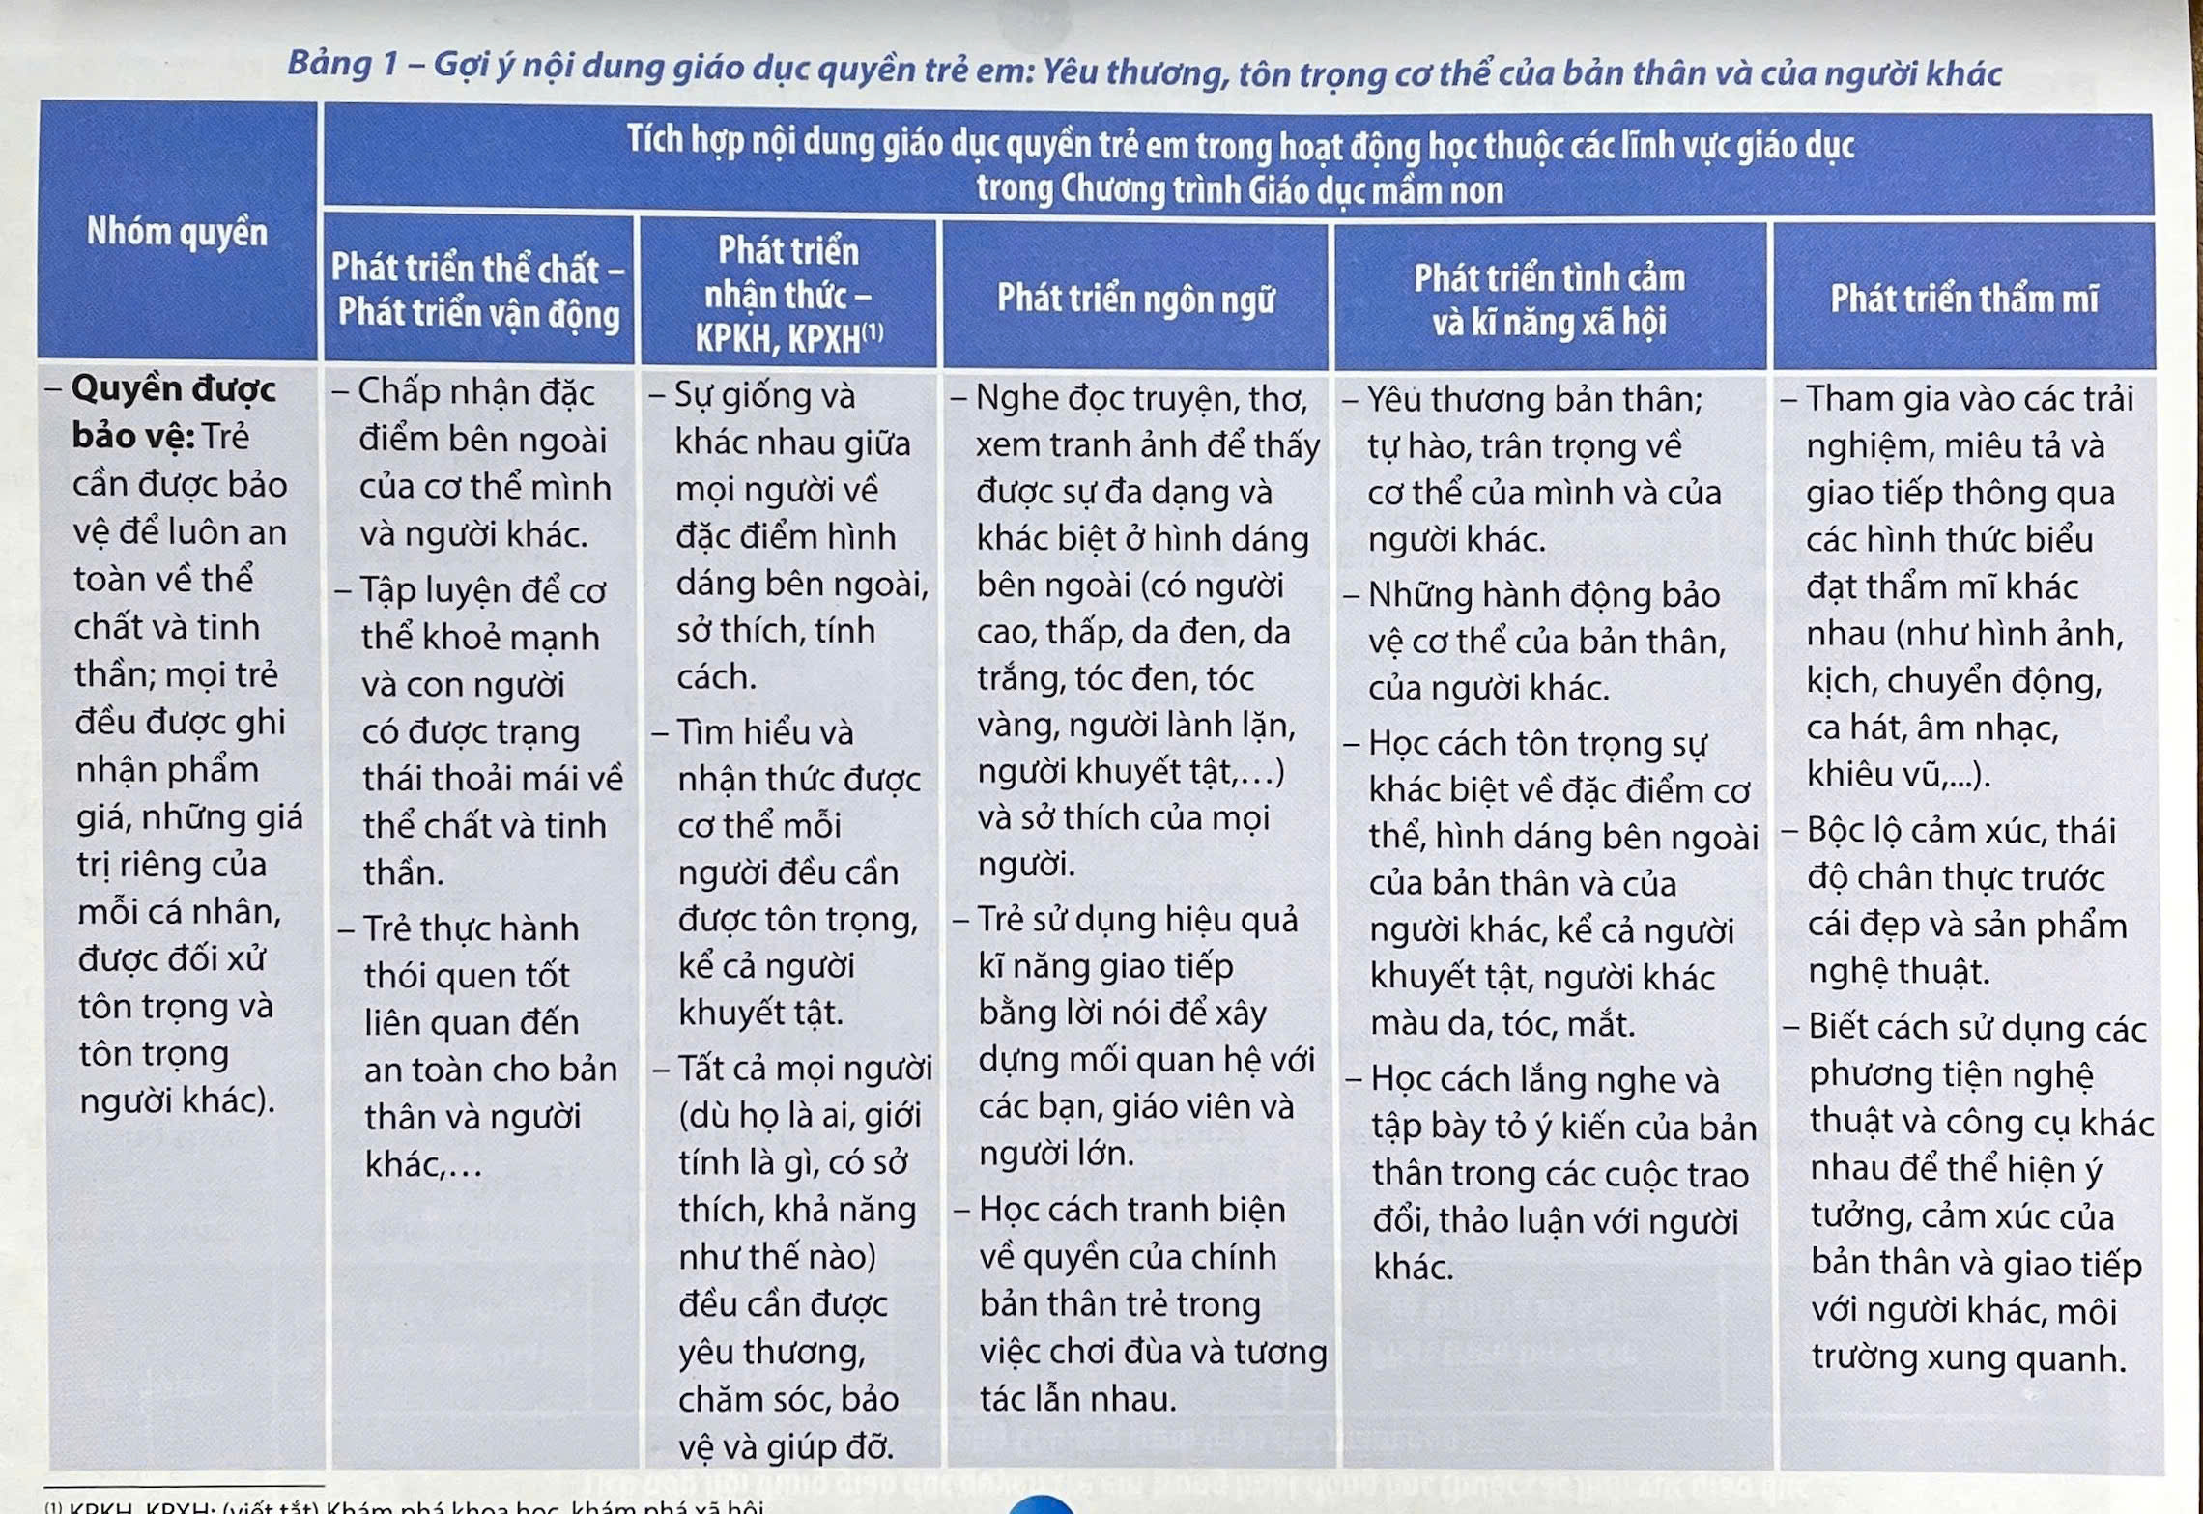

Slide 24
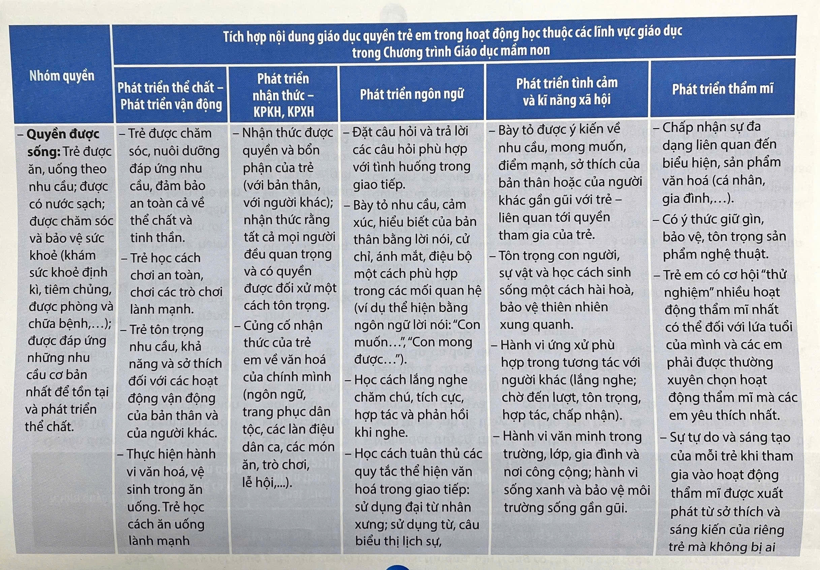

Slide 25
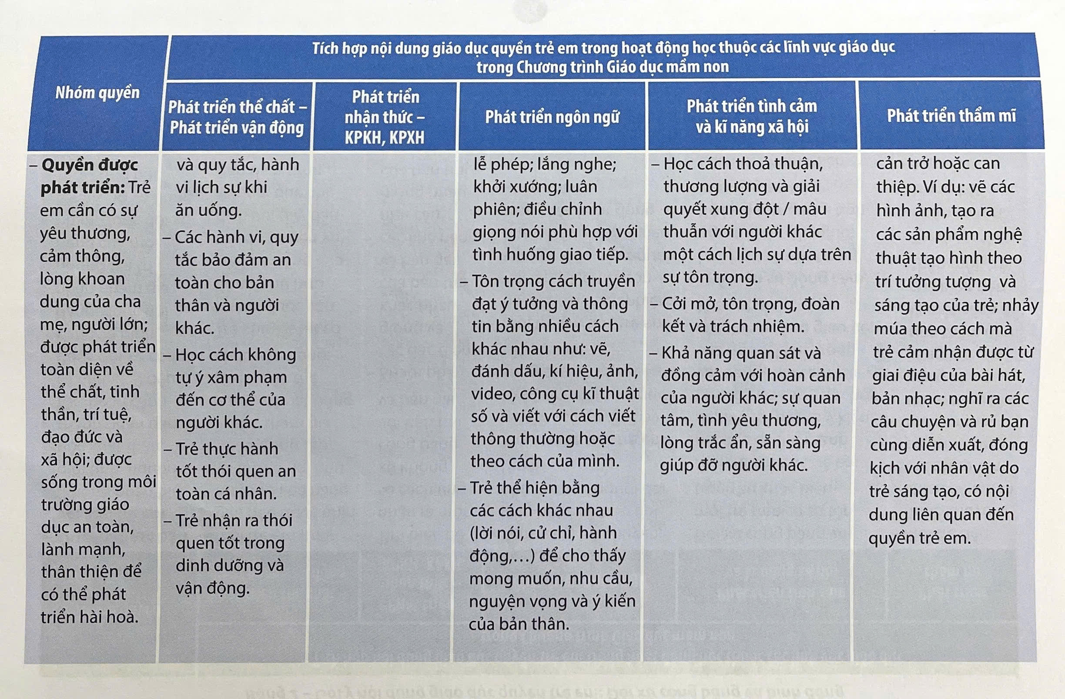

Slide 26
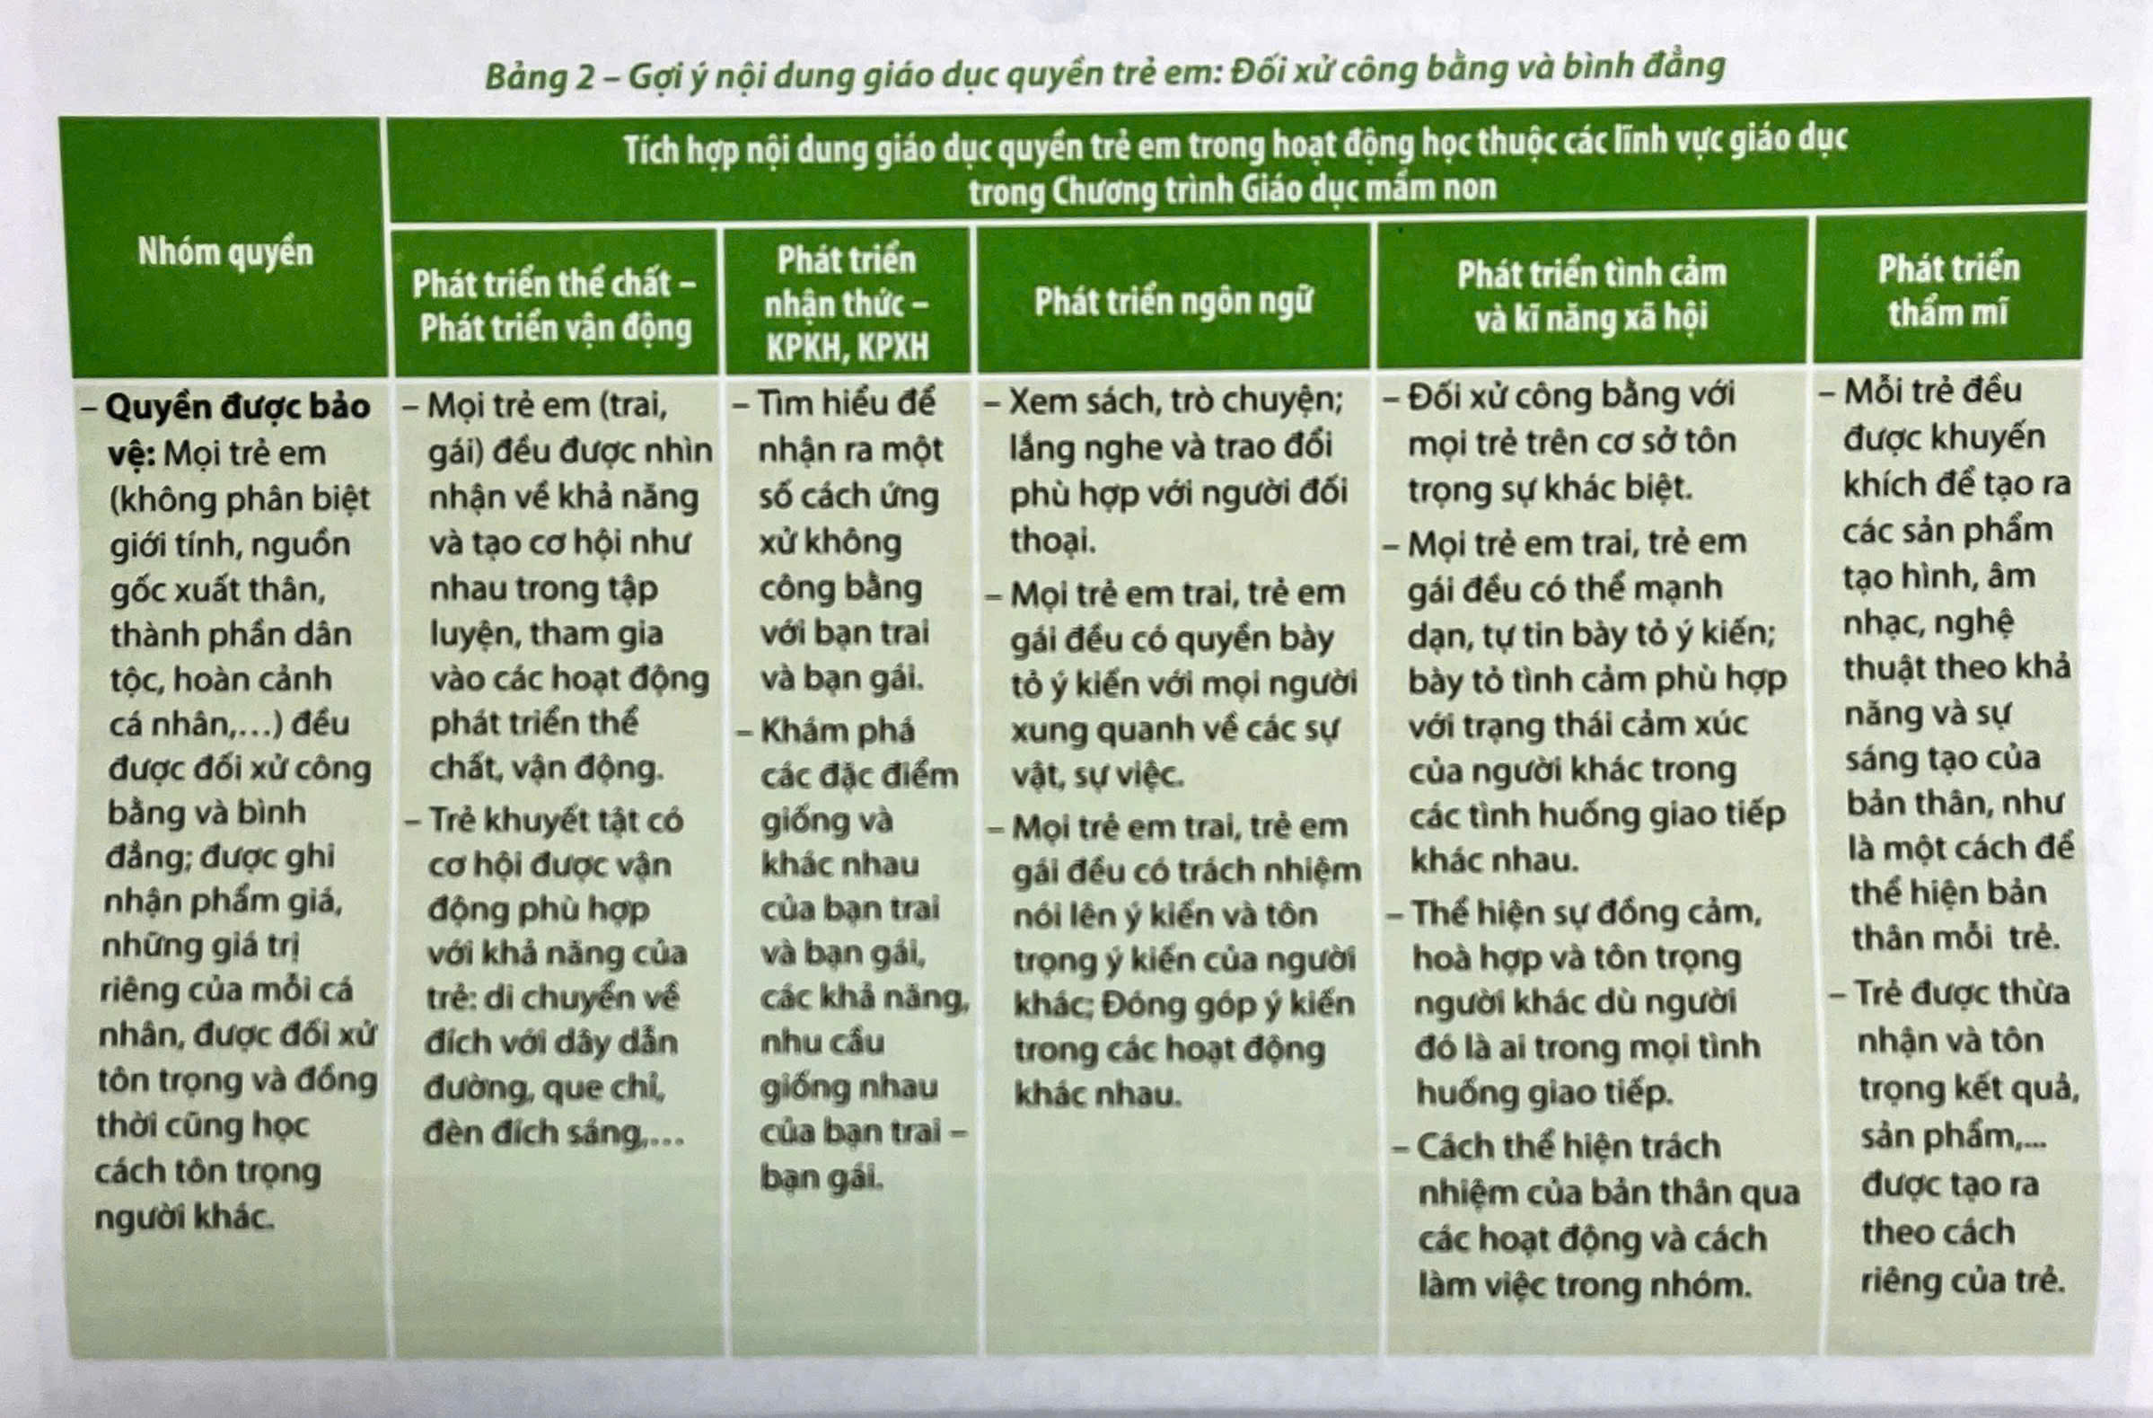

Slide 27
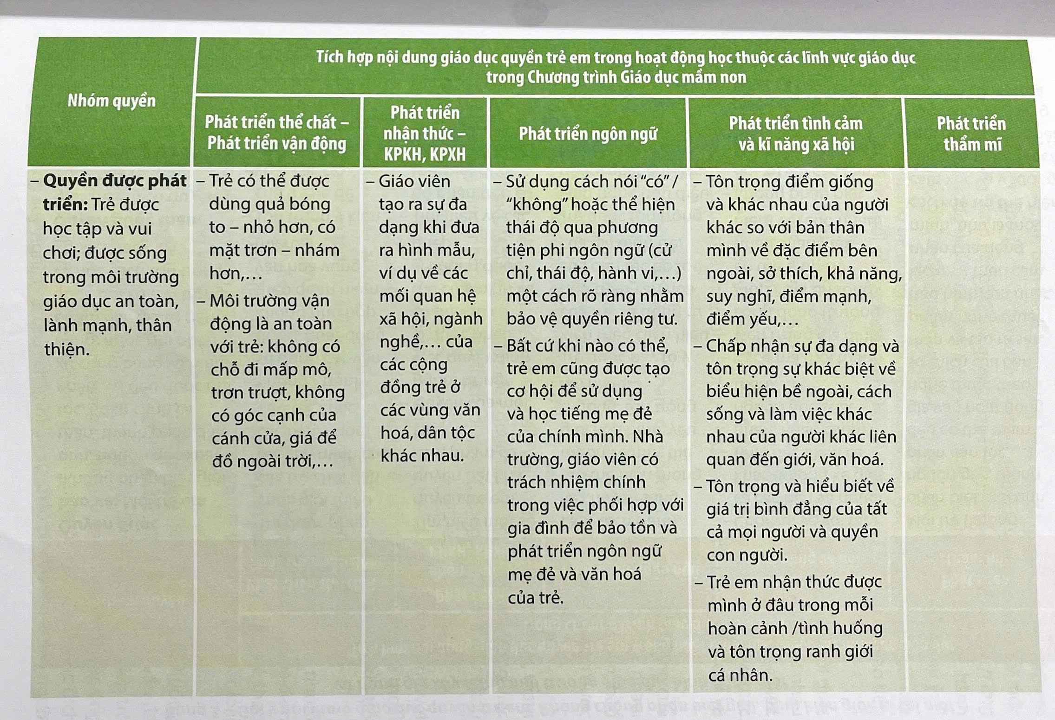

Slide 28
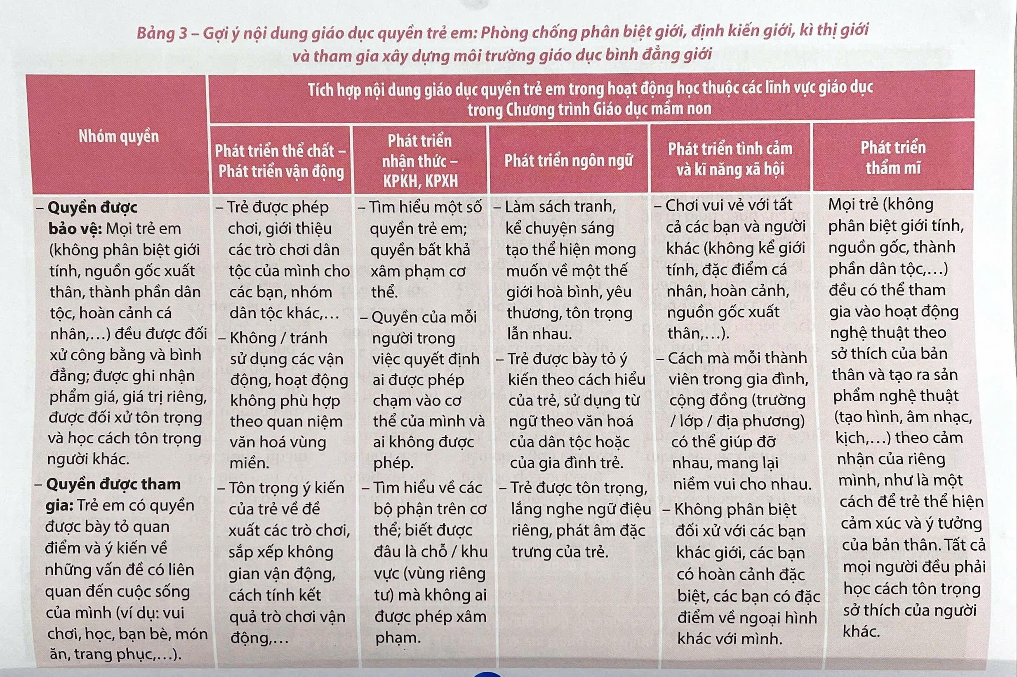

Slide 29
HƯỚNG DẪN TÍCH HỢP NỘI DUNG GIÁO DỤC QUYỀN TRẺ EM (QTE) CHO TRẺ MG
3. Tích hợp giáo dục QTE cho trẻ mẫu giáo trong các hoạt động khác
- Tích hợp giáo dục QTE trong hoạt động đón, trả trẻ
- Tích hợp giáo dục QTE trong hoạt động ăn, ngủ, vệ sinh
- Tích hợp giáo dục QTE trong hoạt động lao động

Slide 30
TÍCH HỢP GIÁO DỤC QTE CHO TRẺ MẪU GIÁO TRONG CÁC HOẠT ĐỘNG KHÁC
* Tích hợp giáo dục QTE trong hoạt động đón, trả trẻ
GV vui vẻ, ân cần và ấm áp khi đón trẻ vào lớp; luôn mang cảm giác trẻ được chào đón, nơi này thuộc về trẻ; công bằng trong ứng xử với mọi trẻ.
Trò chuyện với trẻ về sở thích của bản thân trẻ, của những người thân trong gia đình trẻ và các bạn, dần giúp trẻ nhận thức rằng: mỗi người dù là trai hay gái, dù có thể giống hoặc khác nhau về hình dáng bên ngoài, tính cách, sở thích, ngôn ngữ ...nhưng ai cũng đều phải được người khác tôn trọng. Trẻ em nào cũng được người lớn yêu thương, tôn trọng và bảo vệ. Đó là quyền của trẻ.
Cho trẻ xem tranh ảnh và trò chuyện/giải thích để trẻ biết về một số quyền và bổn phận của trẻ. (Ví dụ: các con dù là trai hay gái thì đều được người lớn ND-CS-GD và bảo vệ, được vui chơi theo sở thích, được học tập, được bày tỏ ý kiến, mong muốn của bản thân… Ngoài các quyền, trẻ em có những bổn phận/trách nhiệm như: Yêu thương, tôn trọng mọi người; phụ giúp cha mẹ và các thành viên trong gia đình những công việc phù hợp; không hủy hoại thân thể của bản thân và người khác, giữ gìn vệ sinh, rèn luyện thân thể; đoàn kết, hợp tác, giao lưu với bạn bè; Tôn trọng quyền, danh dự, nhân phẩm của người khác…).
Xem tranh và tìm hiểu đâu là hình ảnh cho thấy vi phạm QTE (Ví dụ: Đưa bia, rượu cho trẻ uống, bắt trẻ lao động nặng, đánh đập/tác động vật lý, bỏ bê xao nhãng không quan tâm đến trẻ, dọa nạt khiến cho trẻ sợ hãi về tinh thần, trẻ bị bắt nạt trên không gian mạng, trẻ không được bảo vệ khỏi các nội dung cấm, trái phép trên mạng…).
Trò chuyện và hướng dẫn trẻ một số kĩ năng phù hợp để tự bảo vệ bản thân khỏi các nguy cơ hoặc tình huống bị bạo hành, bắt nạt, xâm hại. Nếu có điều kiện, có thể xem video một số tình huống gặp và cách xử lí khi trẻ bị lạc, bắt cóc, xâm hại, người lạ dụ dỗ,…Từ các hình ảnh đó, dẫn dắt trẻ đến với hiểu biết về các quyền và bổn phận của trẻ.

Slide 31
HƯỚNG DẪN TÍCH HỢP NỘI DUNG GIÁO DỤC QUYỀN TRẺ EM (QTE) CHO TRẺ MG
* Tích hợp giáo dục QTE trong hoạt động ăn, ngủ, vệ sinh
Bố trí chỗ ăn ngủ phù hợp, đảm bảo an toàn cho trẻ. Có chỗ ngủ riêng/hoặc được phân tách giữa trẻ em trai với trẻ em gái.
Có nhà vệ sinh đảm bảo an toàn cho tất cả trẻ. Có khu vực vệ sinh riêng cho trẻ em trai, cho trẻ em gái. Chú ý cách sắp xếp phù hợp với trẻ có nhu cầu đặc biệt.
Không vô tình thể hiện định kiến trong thức ăn dành cho trẻ trai hay trẻ gái
- Lựa chọn một bữa ăn mà trẻ hứng thú và tìm hiểu những thành tố tạo nên bữa ăn đó bằng việc chỉ ra ai là người đã sản xuất, chế biến, vận chuyển và nấu các món ăn. Thảo luận này có thể được kết hợp với các chuyến đi thực tế tới chợ, các cửa hàng tạp hóa… giúp trẻ hiểu và tôn trọng lao động của mọi người trong xã hội.
- Cho trẻ thấy hình ảnh nước sạch đang khan hiếm trên khắp thế giới và thậm chí đang khan hiếm ngay ở trường mình. Cho trẻ tính toán xem sử dụng bao nhiêu lượng nước trong một ngày bằng cách vẽ biểu đồ minh họa lượng nước uống, nước giặt, đi vệ sinh... Sau đó tìm hiểu lượng nước mà trẻ sử dụng hàng ngày bắt nguồn từ đâu. Từ đó giúp trẻ hiểu quyền có nước sạch của mọi trẻ em và cách sử dụng nước tiết kiệm.
Khuyến khích mọi trẻ cùng có trách nhiệm/bổn phận tham gia vào công việc chuẩn bị bữa ăn, giấc ngủ phù hợp với sức khỏe và đặc điểm cá nhân của trẻ. Giáo viên khéo léo phân công trẻ trai và gái cùng tham gia vào hoạt động chuẩn bị cho bữa ăn, giấc ngủ, như: cùng xếp khăn lên bàn ăn, cùng chuẩn bị kê bàn ghế (có thể trẻ trai và gái cùng tham gia khênh bàn, bê ghế), cùng chuẩn bị chỗ ngủ, lấy gối, trải chiếu, kê phản…

Slide 32
HƯỚNG DẪN TÍCH HỢP NỘI DUNG GIÁO DỤC QUYỀN TRẺ EM (QTE) CHO TRẺ MG
* Tích hợp giáo dục QTE trong hoạt động lao động
Nhiệm vụ lao động (tự phục vụ; trực nhật hay lao động tập thể) đều được tất cả trẻ cùng thảo luận và giáo viên giao cho trẻ sao cho vừa sức, phù hợp với khả năng từng độ tuổi; phù hợp với sở thích, nhu cầu và đảm bảo an toàn đối với trẻ. Giáo viên không tự định kiến rằng: chỉ có trẻ trai hoặc trẻ gái mới làm được việc này hay việc kia. Hãy để trẻ thảo luận, sau đó cùng phân công (nhóm có cả trẻ trai và gái cùng thực hiện). Trò chuyện để trẻ hiểu rằng, tham gia các công việc lao động vừa sức để giúp đỡ người khác vừa là quyền và là bổn phận của trẻ.
Giáo viên khuyến khích để trẻ trai và gái cùng phối hợp thực hiện nhiệm vụ mà không có định kiến nào, để trẻ cảm thấy công việc lao động là nhiệm vụ chung ai cũng phải thực hiện, chứ không phải công việc chỉ dành cho bạn trai hoặc bạn gái;
Khơi gợi giá trị về lòng tự hào, sự tin tưởng, niềm phấn khởi khi trẻ được tham gia và hỗ trợ lẫn nhau trong công việc lao động. Cuối mỗi hoạt động hoặc cuối ngày, giáo viên cần khen ngợi và động viên kịp thời để tất cả trẻ đều cảm thấy vui vẻ, tự tin và cùng nhau cố gắng.
Lựa chọn một thứ gì đó từ bữa ăn hàng ngày, ưu tiên thứ không quen thuộc mà được trồng hoặc sản xuất ngay ở địa phương. Cho cả lớp làm việc theo từng cặp, nuôi dưỡng một loại cây trồng trong một chiếc hộp thiếc, chậu hoặc ở khu vườn trường. Mời một người có kiến thức tốt về làm vườn hoặc trồng trọt tới trò chuyện với lớp về cách chăm sóc cây trồng. Thảo luận về quá trình chăm sóc và kết quả của các nhóm, làm thế nào để cùng phối hợp với nhau chăm sóc cây tốt hơn… Trẻ được học về cách chia sẻ, tính hợp tác để thực hiện công việc trở nên hiệu quả hơn, biết tôn trọng cách thực hiện của các nhóm khác… Đồng thời, trẻ học được cách tôn trọng, chung sống hài hòa với thiên nhiên và môi trường.

Slide 33
Vận dụng các câu hỏi phân tích Quyền trẻ em nêu trên vào xem xét nội dung tích hợp trong hoạt động giáo dục. Suy nghĩ và tìm kiếm câu trả lời
TT | Các câu hỏi kiểm tra về Quyền trẻ em | Không bao giờ | Thỉnh thoảng | Thường xuyên | Luôn luôn
1 | Tôi thiết kế hoạt động mà cả học sinh nam và nữ đều thích
2 | Tôi thiết kế nhiều hoạt động giáo dục để tổ chức cho tất cả trẻ em
3 | Tôi đọc trước câu chuyện/tranh minh họa sẽ tổ chức hoạt động để kiểm tra về định kiến giới, bình đẳng giới
4 | Tôi điều chỉnh các câu chuyện và tranh minh họa trước khi tổ chức hoạt động để GD trẻ về giới, bình đẳng giới và Quyền trẻ em
5 | Tôi thiết kế hoạt động để cả bé trai và bé gái được khuyến khích tương tác.
6 | Tôi lên kế hoạch cho các trò chơi và các học liệu khác hấp dẫn cho cả nam và nữ
7 | Tôi có kế hoạch cho trẻ sử dụng nhiều cách chơi và các nguyên vật liệu học tập khác nhau
8 | Tôi cẩn thận để tránh những từ dành riêng cho giới tính. Chẳng hạn, tôi sử dụng tên của trẻ thay vì gọi trẻ là “bé trai” hay “bé gái”

Slide 34
Kết Luận
Việc đảm bảo quyền trẻ em sẽ tạo ra nhiều cơ hội và điều kiện trẻ em được bộc lộ tiềm năng, phát triển năng lực của mình mà không bị phân biệt đối xử dưới bất kỳ hình thức nào;
Góp phần giúp trẻ phát triển toàn diện, chuẩn bị sẵn sàng vào lớp Một và học tâp thành công ở giai đoạn tiếp theo. Nhà giáo dục cần:
Thực hiện tốt các quyền cho trẻ em:
Quyền được đối xử bình đẳng và bảo vệ chống lại sự kỳ thị phân biệt tôn giáo, nguồn gốc và bình đẳng giới;
Mọi trẻ em phải được hưởng quyền của mình dù là gái hay trai, giàu hay nghèo, khoẻ mạnh hay ốm đau, khuyết tật, đa số hay thiểu số, theo tôn giáo hay không tôn giáo…

Slide 35
Kết Luận
Thực hiện tốt các Luật trẻ em:
Không phân biệt đối xử với mọi trẻ em; Khuyến khích sự tham gia của trẻ em; không trù dập, kỳ thị khi trẻ em bày tỏ ý kiến, nguyện vọng;
Tạo môi trường an toàn, thân thiện, bình đẳng để trẻ em tham gia;
Bảo đảm để trẻ em tham gia tự nguyện, chủ động, phù hợp với độ tuổi, giới tính và sự phát triển của trẻ em.
Góp phần giải quyết các bất bình đẳng trong cơ sở GDMN
Nam, nữ bình đẳng về độ tuổi đi học
Nam, nữ bình đẳng trong việc tiếp cận và hưởng thụ các chính sách về giáo dục
Đối xử công bằng, tạo cơ hội như nhau giữa con trai, con gái trong học tập, lao động và tham gia các hoạt động khác.

Slide 36
HOẠT ĐỘNG THỰC HÀNH
Chia nhóm thực hành: Thiết kế HĐ học cho trẻ mẫu giáo tích hợp giáo dục QTE
theo 3 cấp độ: toàn phần, bộ phận, liên hệ

Slide 37
CÁC VĂN BẢN PHÁP LÝ VỀ QUYỀN TRẺ EM
    Công ước Liên hiệp quốc về QTE (1989)
Công ước về QTE năm 1989 là Công ước đầu tiên đề cập toàn diện các quyền của trẻ em theo hướng tiến bộ, thừa nhận mọi trẻ em đều có quyền được sống, được phát triển, được tham gia và được chăm sóc, bảo vệ và giúp đỡ đặc biệt. Công ước là văn bản có tính chất ràng buộc pháp lý đối với các quốc gia thành viên trong việc tôn trọng, bảo vệ và thực hiện QTE trên toàn thế giới.
Công ước có tất cả 54 điều, đề cập đến các quyền của trẻ em trên các lĩnh vực dân sự, chính trị, kinh tế, xã hội và văn hoá; các nguyên tắc cơ bản, như bảo đảm sự sống còn và phát triển của trẻ em; không phân biệt đối xử; lợi ích tốt nhất dành cho trẻ em và tôn trọng ý kiến của trẻ em. Tất cả các quyền đều liên hệ với nhau và không có quyền nào là quan trọng hơn quyền khác. Ví dụ, Quyền được nghỉ ngơi và vui chơi (Điều 31) và Quyền tự do ngôn luận (Điều 13) có tầm quan trọng như Quyền được an toàn khỏi bạo hành (Điều 19) và Quyền được giáo dục (Điều 28).

Slide 38
CÁC VĂN BẢN PHÁP LÝ VỀ QUYỀN TRẺ EM
    2. Luật trẻ em năm 2016
Luật Trẻ em năm 2016 (Luật số: 102/2016/QH13 của Quốc Hội, ngày 5/4/2016) gồm 7 chương với 106 điều. Luật đã tạo ra hành lang pháp lý quan trọng cho công tác bảo vệ, chăm sóc và giáo dục trẻ em, thúc đẩy việc thực hiện ngày càng tốt hơn những quyền cơ bản của trẻ em mà Việt Nam là một trong các quốc gia phê chuẩn Công ước về QTE của Liên hiệp quốc. Tại Chương II, mục I về quyền của trẻ em có nêu các QTE được pháp luật bảo vệ, bao gồm 25 quyền từ điều 12 đến điều 36, trong đó có 2 quyền quy định riêng cho trẻ em khuyết tật và trẻ em không quốc tịch, trẻ em lánh nạn, tị nạn. Luật Trẻ em (2016) về cơ bản đã nội luật hoá được các chuẩn mực quốc tế về QTE.

Slide 39

TRÂN TRỌNG CẢM ƠN !
Notes:
1

